Slide 1
5-sinf Informatika va axborot texnologiyalari Mavzu: Diagrammaga maʼlumot kiritish.

Slide 2

Diagramma oʻzi nima?
Diagrammalar murakkab maʼlumotlarni oson tushunish imkoniyatini beruvchi grafiklar hisoblanadi. Quyidagi ustunli diagrammada O‘zbekistondagi doʻkonlarda bir yil ichida nechta soyabon sotilgani aks etgan

Slide 3
Kalit soʻzlar
Vertikal oʻq: ustunli diagrammaning pastdan yuqoriga qaragan oʻqi
(y-oʻq).
Gorizontal oʻq: ustunli diagrammaning eni bo‘ylab joylashgan oʻqi (x-oʻq).
Vertikal oʻq (y-oʻq) nechta sotilganini koʻrsatadi.
Gorizontal oʻq (x-oʻq) soyabonlar sotilgan oylarni koʻrsatadi.

Slide 4
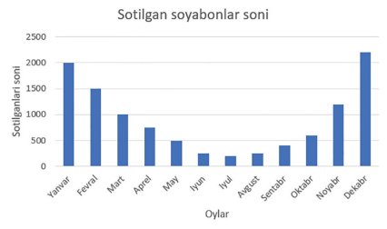

Slide 5
5.1-mashg‘ulot Daftaringizga quyidagi savollarga javob yozing. Darsligingizga yozmang. Qaysi oy(lar)da eng koʻp soyabon sotilgan? Qaysi oy(lar)da eng kam soyabon sotilgan? 5.2-mashg‘ulot Diagrammadan yana qanday maʼlumotlarni aniqlash mumkin? Ustunlar diagramma boʻylab o‘sish yoki kamayish tartibida joylashganmi? Yoki ularning barchasi aralash holatdami? 5.3-mashg‘ulot Tasavvur qiling, O‘zbekiston hududida xususiy doʻkoningiz bor. Soyabonlar sotish haqida oʻylayapsiz. Qaysi oyda sizga sotish uchun eng koʻp miqdorda soyabon kerak boʻladi?

Slide 6
Diagrammaga maʼlumot kiritish
Elektron jadvaldagi maʼlumotlar asosida diagramma yaratiladi. Diagramma yaratishdan avval sizga maʼlumotlar jadvali kerak boʻladi.
Ushbu tasvirda maʼlumotlar jadvali va boʻsh diagrammani ko‘rishingiz mumkin. Diagramma boʻsh, chunki jadvalga maʼlumotlar kiritilmagan. Jadvalga maʼlumotlarni kiritsangiz, diagramma ma’lumotlar asosida oʻzgaradi.

Slide 7
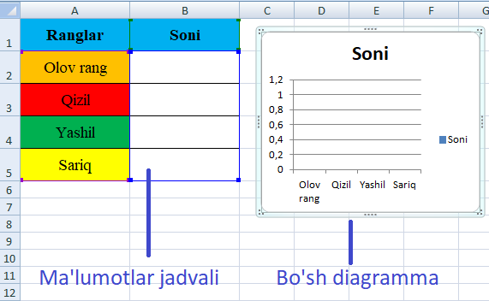

Slide 8
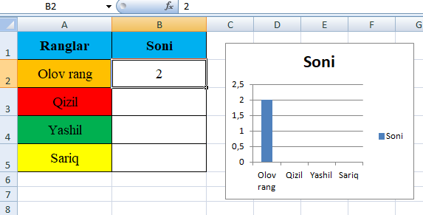
Diagrammada qanday oʻzgarish bo‘lganini tasvirlab bering.

Slide 9
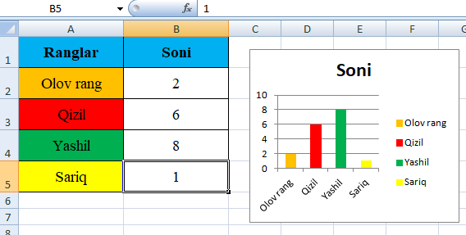
Diagrammada qanday oʻzgarish bo‘lganini tasvirlab bering.

Slide 10
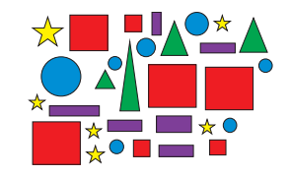

Slide 11
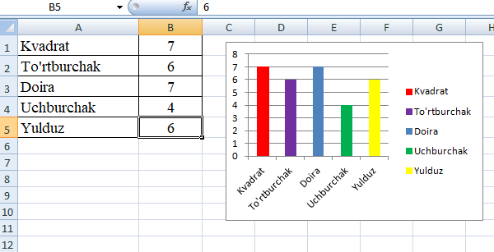
6.3-mashg‘ulot. Bu tasvirda koʻplab shakllar aks etgan. Bu yerda beshta turdagi shakllar mavjud.

Slide 12
E’tiboringiz uchun rahmat

